Slide 1
TEST du site grapheur_v4
Isn2src.pythonanywhere.com
Objectif :
Tester le comportement
de l’affichage des courbes
en fonction de constantes a, b et c
générées aléatoirement

Slide 2
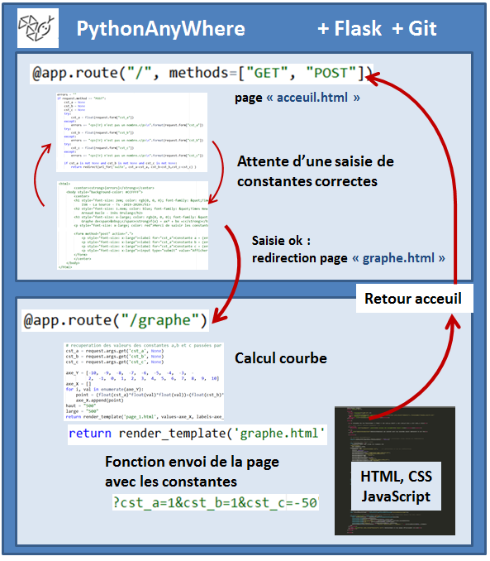
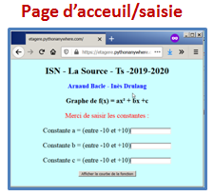
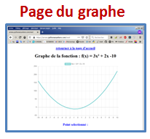
Structure du grapheur_v4
https://isn2src.pythonanywhere.com

Slide 3
Solution retenue :
Remplacer la page web « acceuil.html »
de saisie manuelle des constantes a, b et c
par une page qui randomize les constantes
puis appeler la page « graphe.html » du site
isn2src.pythonanywhere.com
Le plus simple : ouvrir un site dédié :
avec une page qui randomize les constantes
test2isn.pythonanywhere.com

Slide 4
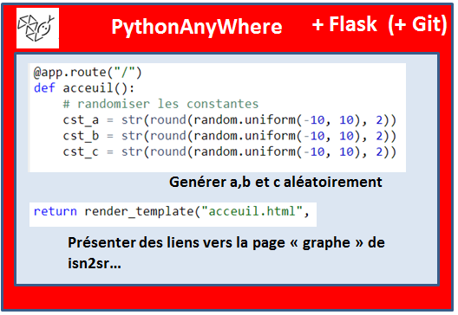
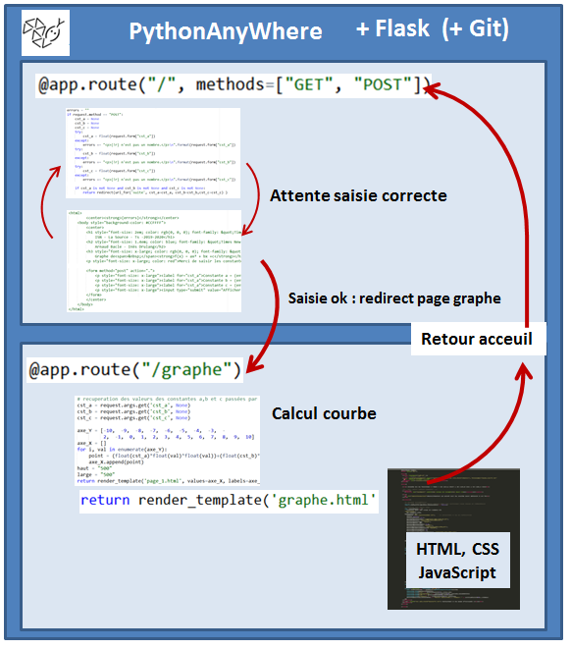

Site de tests
Site du grapheur_v4
https://test2isn.pythonanywhere.com
https://isn2src.pythonanywhere.com
Passage
des constantes
randomizées
au site
isn2src.pythonanywhere.com

Slide 5

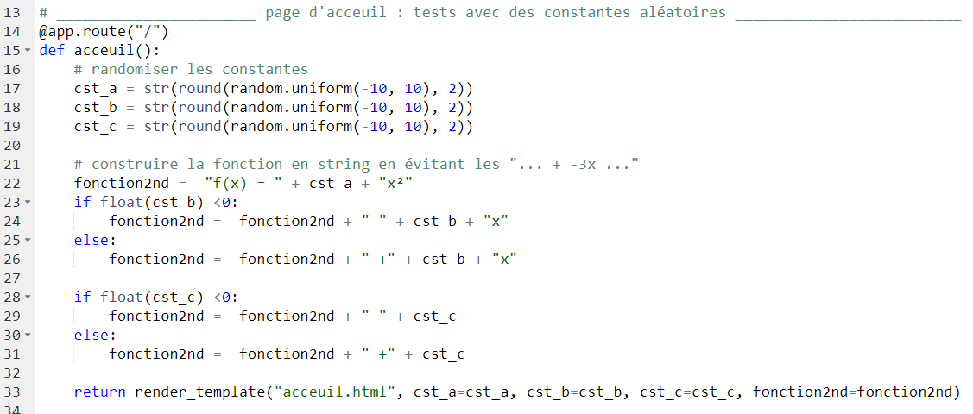
Code du site de tests
https://test2isn.pythonanywhere.com
« flak_app.py » racine du site
Genérer a,b et c aléatoirement
Render de le page « acceuil.html »
qui propose des constantes aléatoires
(mais aussi quelques prédéfinies)
code

Slide 6

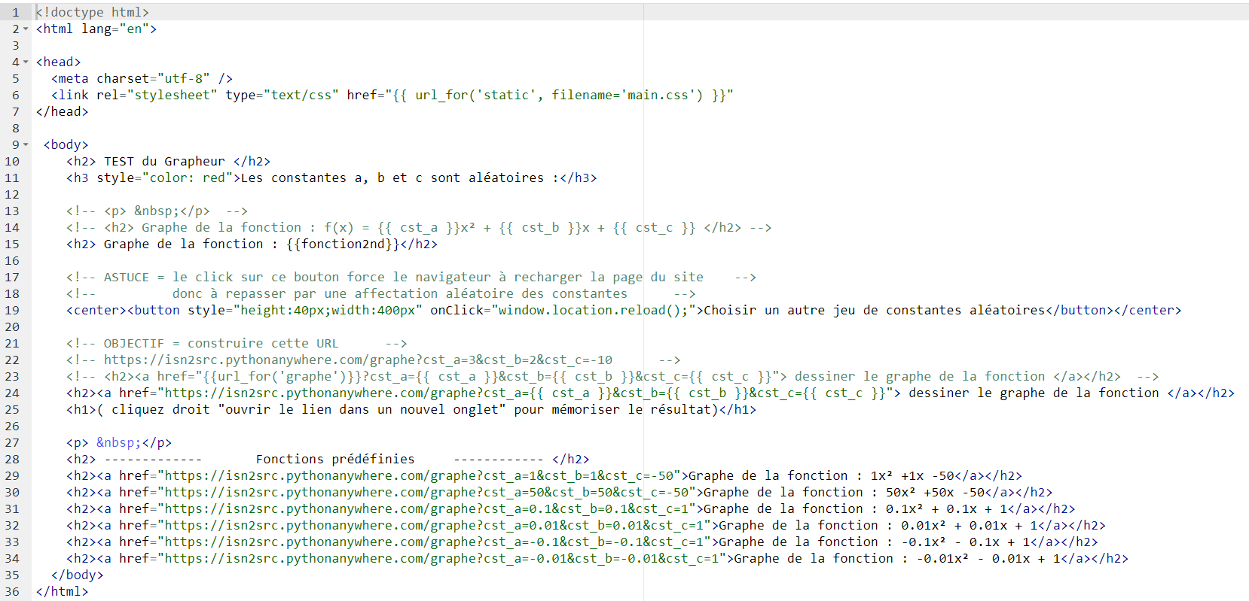
Code de la page « acceuil.html » avec les liens
code

Slide 7
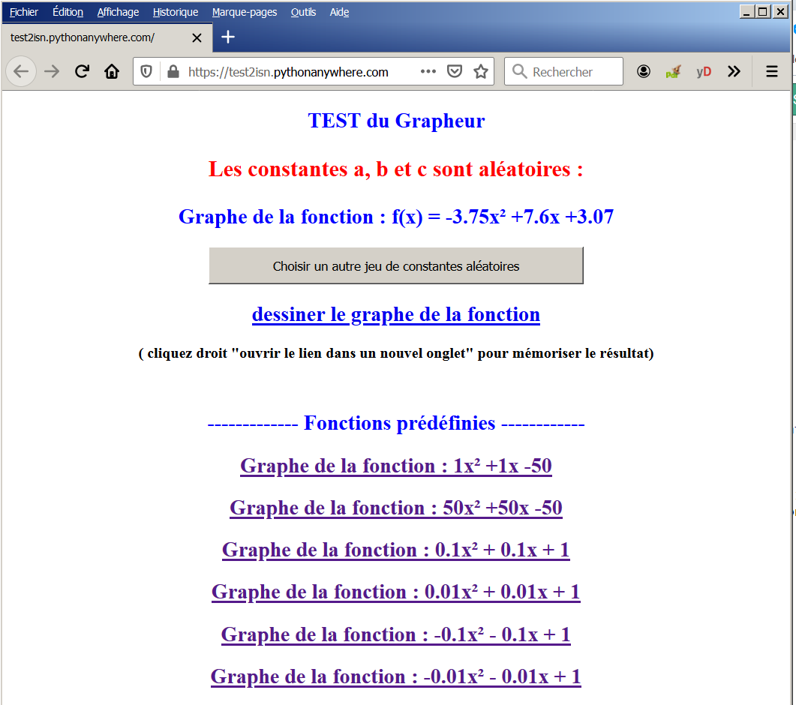
Rendu du site de TEST :
https://test2isn.pythonanywhere.com

Slide 8
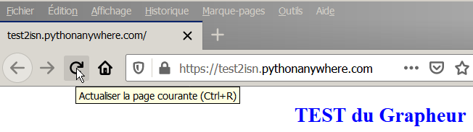
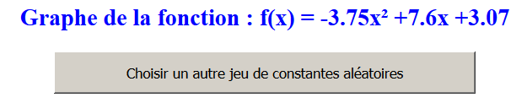
Note : regénération d’un jeu de constantes aléatoires
À chaque appel du site, il y a génération aléatoire des constantes.
Pour solliciter un autre jeu de constantes il suffit de demander une actualisation de la page :
Pour faciliter cette actualisation, un boutton est ajouté dans la page :
Qui utilise une instruction forçant le « reload » de la page :

Slide 9
Remarque :
Pour pouvoir comparer les rendus graphiques
il est pratique de les ouvrir
dans un nouvel onglet du browser :
Note :
L’utilisation de l’attribut HTML « target="_blank" »
n’est pas retenu : il ne fonctionne qu’une seule fois…
C’est à dire que le premier graphe
est bien ouvert dans un nouvel onglet
mais écrasé par la requête suivante…

